Slide 1
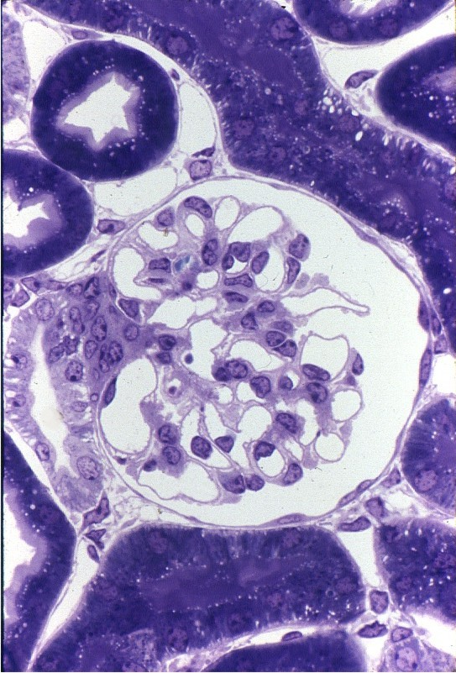
Manual digital de prácticas
Práctica 26.
Sistema urinario.
Instrucciones generales:
En un microscopio virtual o en el Atlas Digital del Departamento busca cada preparación histológica o fotomicrografía y señala lo que se te pide

Slide 2
Resultados de aprendizaje: - Identifica la estructura histológica del riñón en fotomicrografías y cortes histológicos. - Identifica la estructura histológica de las vías urinarias en fotomicrografías y cortes histológicos.
Recursos:
http://bct.facmed.unam.mx/index.php/recursos/

Slide 3
26.1a. Riñón: Reconoce los componentes histológicos de la cápsula renal, la corteza renal: corpúsculos renales y túbulos de la nefrona; y de la médula renal: asas de Henle y tubos colectores (A bajos aumentos).
Coloca la imagen aquí
Tinción:
Cápsula
Corteza renal:
Corpúsculos renales
Túbulos renales
Vasos sanguíneos
Médula renal:
Asas de Henle
Túbulos colectores
Capilares sanguíneos
Papila renal y área cribosa
Cáliz renal

Slide 4
26.1b. Riñón. Observa los componentes del corpúsculo renal: glomérulo y cápsula de Bowman. Diferencia las imágenes de los túbulos contorneados proximales y distales. Los proximales tienen microvellosidades evidentes y son más acidófilos. Identifica el aparato yuxtaglomerular: el polo vascular, la mácula densa y el mesangio extraglomerular.
Coloca la imagen aquí
Tinción:
Corpúsculo renal
Glomérulo renal
Cápsula de Bowman
Polo urinario
Polo vascular
Mácula densa
Mesangio extraglomerular

Slide 5
26.2. Uréter. Observa los componentes histológicos de la mucosa: epitelio de transición o urotelio y lámina propia. Diferencia en la túnica muscular de fibras musculares lisas la longitudinal interna de la circular externa. Reconoce la adventicia de tejido conjuntivo laxo con vasos sanguíneos y linfáticos.
Coloca la imagen aquí
Tinción:
Mucosa ureteral:
Urotelio
Lámina propia
Muscular:
Longitudinal interna
Circular externa
Adventicia

Slide 6
26.3. Vejiga urinaria. Observa los componentes histológicos de la mucosa, semejantes a los del uretero. La túnica muscular está integrada por haces de fibras musculares lisas: longitudinal interna, circular media y oblicua externa. En la superficie más externa se observa una serosa o una adventicia.
Coloca la imagen aquí
Tinción:
Mucosa vesical con pliegues:
Urotelio
Lámina propia
Muscular:
Haces de fibras musculares lisas
Adventicia o serosa

Slide 7
26.4. Pene. Observa en el cuerpo esponjoso del pene la presencia de la uretra masculina en la que se identifica, en la mayor parte, epitelio estratificado cilíndrico con glándulas mucosas intraepiteliales. La lámina propia muy vascularizada que posee adenómeros mucosos denominados glándulas uretrales o de Littré. Distingue en la porción externa de la lámina propia una gran cantidad de vasos sanguíneos que integran el cuerpo esponjoso del pene.
Coloca la imagen aquí
Tinción:
Uretra
Epitelio
Glándulas intraepiteliales mucosas
Lámina propia
Vasos sanguíneos uretrales
Cuerpo esponjoso

